Slide 1
Algurithm Design
MAY 2015
Presented by : Mohammad khalooei
Vali-e-Asr University of Rafsanjan

Slide 2
مباحث پایان ترم طراحی الگوریتم
روش برنامه نویسی پویا
روش عقبگرد
روش انشعاب و تحدید
قسمتی از گراف

Slide 3
روش برنامه نویسی پویا Dynamic Programming
مباحث پایان ترم طراحی الگوریتم

Slide 4
روش برنامه نویسی پویا
برنامه نویسی پویا، از این لحاظ که نمونه به نمونه های کوچکتر تقسیم می شود ، مشابه روش تقسیم و حل است
ولی در این روش ، نخست نمونه های کوچک تر را حل می کنیم ،
نتایج را ذخیره می کنیم
و بعدا هر گاه به یکی از آن ها نیاز پیدا شد،
به جای محاسبه دوباره کافی است آن را بازیابی کنیم.

Slide 5
روش برنامه نویسی پویا
هر مسئله بهینه سازی را نمی توان با استفاده از برنامه نویسی پویا حل کرد چرا که باید اصل بهینگی در مسئله صدق کند.
اصل بهینگی در یک مسئله صدق می کند اگریک حل بهینه برای نمونه ای از مسئله ، همواره حاوی حل بهینه برای همه ی زیر نمونه ها باشد.

Slide 6
روش برنامه نویسی پویا
گام اول : ایجاد یک ساختار آرایه ای جهت ذخیره سازی
گام دوم : پر کردن بخشی از آرایه با کمک اطلاعات داده شده در صورت سوال
گام سوم : پیدا کردن یک روش بازگشتی (که از خانه های آرایه ای که قبلا پرشده استفاده کند...)
گام آخر : خلاقیت!

Slide 7
برنامه نویسی پویا :
مسئله فیبوناچی
So starting from
x(0) = 0
x(1) = 1
the series progresses infinitely as: 0,1,1,2,3,5,8,13...
Problem : finding the nth Fibonacci number?
مقادیر اولیه به صورت مقابل هستند:
نمونه دنباله آن بصورت روبرو :
هدف : پیداکردن n امین جمله...

Slide 8
برنامه نویسی پویا :
مسئله فیبوناچی
Fib(n) {
if (n == 0)
return 0;
if (n == 1)
return 1;
else
return Fib(n-1) + Fib(n-2);
}
int fib(int n)
{
f[0] = 0;
f[1] = 1;
for (i = 2; i <= n; i++)
{
f[i] = f[i-1] + f[i-2];
}
return f[n];
}
D and C
Solution 1
Devide and Conquer
Dynamic Programming
Time Complexity: O(n) Extra Space: O(n)
Time Complexity: O($2^{n}$)

Slide 9
برنامه نویسی پویا :
مسئله فیبوناچی
Fib(n) {
if (n == 0)
return 0;
if (n == 1)
return 1;
else
return Fib(n-1) + Fib(n-2);
}
B[n] ={0,1-1,-1,-1, ….}
DyFib(n) {
if (B[n] >= 0)
return B[n];
else {
B[n]=DyFib (n-1) + DyFib (n-2);
return B[n];
}
}
D and C
Solution 2
Devide and Conquer
Dynamic Programming
Time Complexity: O($2^{n}$)

Slide 10
برنامه نویسی پویا :
مسئله برش چوب
فرض کنید صاحب یک کارگاه نجاری هستید
یک الوار چوبی به طول n در کارگاه دارید
مشتری های متفاوتی برای خرید قطعات کوچک با اندازه های متفاوت هست...
اما قیمت قطعات کوچک بر اساس تقاضای بازار باتوجه به قطعه فرق میکند!
فرض تمام طول قطعات اعداد صحیح هستند
چون ما هرجای چوب را میتوانیم ببریم یا نبریم => 2^{n-1} حالت برای برش پدید می آید
قیمت قطعات در آرایه P[1…n] هست....
منظور از p[i] این است که : قطعه چوب به طول i قیمتش به اندازه مقدار p[i] است!
هدف : برش این الوار بگونه ای که در نهایت بیشترین سود حاصل شود

Slide 11
برنامه نویسی پویا :
مسئله برش چوب
اگر فرض کنید طول چوب فعلی ما ۴ است.
در نتیجه ما 2^{n-1} = 2³ = 8 راه برای برش داریم!

Slide 12
برنامه نویسی پویا :
مسئله برش چوب

Slide 13
برنامه نویسی پویا :
مسئله برش چوب
CUT-ROD(p,n)
if n==0
return 0
q = -∞
for i=1 to n
q=max{q,p[i]+CUT-ROAD(p,n-i)}
return q

Slide 14
برنامه نویسی پویا :
مسئله برش چوب
DP-CUT-ROD(p,n)
let r[0..n], s[0..n] be new arrays
r[0]=0
for j=1 to n
q=-∞
for i=1 to j
if q < p[i]+r[j-i]
s[j]=i;
q= p[i]+r[j-i]
r[j]=q
return r and s

Slide 15
برنامه نویسی پویا :
ضریب چند جمله ای

Slide 16
برنامه نویسی پویا :
ضریب چند جمله ای
// Returns value of Binomial Coefficient C(n, k)
int binomialCoeff(int n, int k)
{
// Base Cases
if (k==0 || k==n)
return 1;
// Recur
return binomialCoeff(n-1, k-1) + binomialCoeff(n-1, k);
}

Slide 17
برنامه نویسی پویا :
int binomialCoeff(int n, int k) // Returns value of Binomial Coefficient C(n, k)
{
int C[n+1][k+1];
int i, j;
for (i = 0; i <= n; i++) // Caculate value of Binomial Coefficient in bottom up manner
{
for (j = 0; j <= min(i, k); j++) //why use minimum? => for fill bottom triangle!
{
// Base Cases
if (j == 0 || j == i)
C[i][j] = 1;
// Calculate value using previosly stored values
else
C[i][j] = C[i-1][j-1] + C[i-1][j]; //use khayam pascal triangle method!
}
}
return C[n][k];
}
ضریب چند جمله ای

Slide 18
برنامه نویسی پویا :
مسئله خردکردن پول

Slide 19
برنامه نویسی پویا :
مسئله یافتن کوتاهترین مسیر بین جفت رئوس (الگوریتم فلوید)
void floyd ( int n,const number W [][], number D [][])
{
index i , j , k ;
D = W ;
for ( k = 1 ; k ≤ n ; k ++)
for ( i = 1; i ≤ n ; i++)
for ( j = 1 ; j ≤ n ; j ++)
D [i] [j] = minimum ( D [i][j], D[i][k] + D[k][j]);
}

Slide 20
برنامه نویسی پویا :
مسئله یافتن کوتاهترین مسیر بین جفت رئوس (الگوریتم فلوید)
void floyd2 ( int n, const number W [][], number D [][], index P [][])
{
index i , j , k ;
for ( i = 1 ; i ≤ n ; i ++)
for ( j = 1 ; j ≤ n ; j++)
P [i] [j] = 0;
D = W;
for ( k = 1 ; k <= n ; k ++)
for ( i = 1 ; i <= n ; i ++)
for ( j = 1 ; j <= n ; j ++)
if ( D [i] [k] + D [k] [j] < D [i] [j] ) {
P [i] [j] = k;
D [i] [j] = D [i] [k] + D [k] [j];
}
}

Slide 21
برنامه نویسی پویا :
مسئله حداقل ضرب ها
هدف بسط الگوریتمی است که ترتیب بهینه را برای n ماتریس معین کند.
ترتیب بهینه فقط به ابعاد ماتریس ها بستگی دارد.
علاوه بر n ، این ابعاد تنها ورودی های الگوریتم هستند.
این الگوریتم حداقل به صورت نمایی است.

Slide 22
برنامه نویسی پویا :
مسئله حداقل ضرب ها
int minimult ( int n,const int d [],index P [][] )
{
index i , j , k , diagonal;
int M [1..n] [1..n];
for ( i = 1 ; i ≤ n ; i ++)
M [i] [i] = 0:
for (diagonal = 1; diagonal ≤ n -1 ; diagonal ++)
for ( i = 1 ; i ≤ n – diagonal ; i ++) {
j = i + diagonal ;
M[i][j] = minimum (M[i][k] + M[k +1 ][j] +
d [ i – 1] * d [k] * d [j]);
P [i][j] = a value of k that gave the minimum;
}
return M[1][n];
}

Slide 23
برنامه نویسی پویا :
مسئله حداقل ضرب ها
تحلیل پیچیدگی زمانی :
می توان دستورات اجرا شده برای هر مقدار k را عمل اصلی در نظر بگیریم.
مقایسه ای را که برای آزمون حداقل انجام می شود، به عنوان عمل اصلی در نظر می گیریم.
اندازه ورودی: n ، تعداد ماتریس ها که باید ضرب شوند.
N (n -1) (n + 1) / 6 Є θ (n³)

Slide 24
برنامه نویسی پویا :
مسئله کوله پشتی صفر و یک

Slide 25
برنامه نویسی پویا :
مسئله بزرگ ترین زیر دنباله مشترک

Slide 26
برنامه نویسی پویا :
مسئله فروشنده دوره گرد
هدف از این مسئله یافتن کوتاهترین مسیر در یک گراف جهت دار
با شروع از یک راس مفروض است ،
مشروط بر آن که هر راس فقط یک بار ملاقات شود.
چنین مسیری را یک تور می گویند.

Slide 27
برنامه نویسی پویا :
مسئله فروشنده دوره گرد
void tarvel ( int , n
const number W[ ][ ] ,
index P[ ] [ ] ,
number & minlength)
{
index i , j , k ;
number D[1..n][subset of V - { v1 } ] ;
for ( i = 2 ; i ≤ n ; i ++)
D[i] [Ø] = W [i] [1] ;
for (k = 1 ; k ≤ n - 2 ; k ++)
for (all subsets A Ç V – { v1 } containing k vertices)
for (i such that i != 1 and vi is not inA){
D[i] [A] = minimum ( W [i] [j] + D [j] [A – {vj}]);
P [i] [A] = value of j that gave the minimum;
D [1] [ V – { v1 } ] = minimum ( W [1] [j] +
D [j] [ V – { v1 – v j } ] );
P [1] [ V – { v1 } ] = value of j that gave the minimum;
minlength = D [1] [ V – { v1 } ];
}

Slide 28
برنامه نویسی پویا :
مسئله فروشنده دوره گرد
تحلیل پیچیدگی زمانی :
زمان در هر دو حلقه ی اول و آخر ، در مقایسه با زمان در حلقه میانی چشمگیر نیست،
زیرا حلقه میانی حاوی سطوح گوناگون تودر تویی است .
دستورات اجرا شده برای هر مقدار v j را می توان عمل اصلی در نظر گرفت.
اندازه ورودی : n ، تعداد رئوس موجود در گراف.
T (n) = n 2ⁿ Є θ ( n 2ⁿ )

Slide 29
Longest Increasing subsequence
طولانی‌ترین زیررشته صعودی
در آرایه داده شده طولانی‌ترین زیر رشته ای را بیابیم
که عناصر آن زیر رشته از کوچک به بزرگ مرتب شده باشند.
نکته » اعضای زیر رشته انتخاب شده لزومی ندارد متوالی باشد.

Slide 32
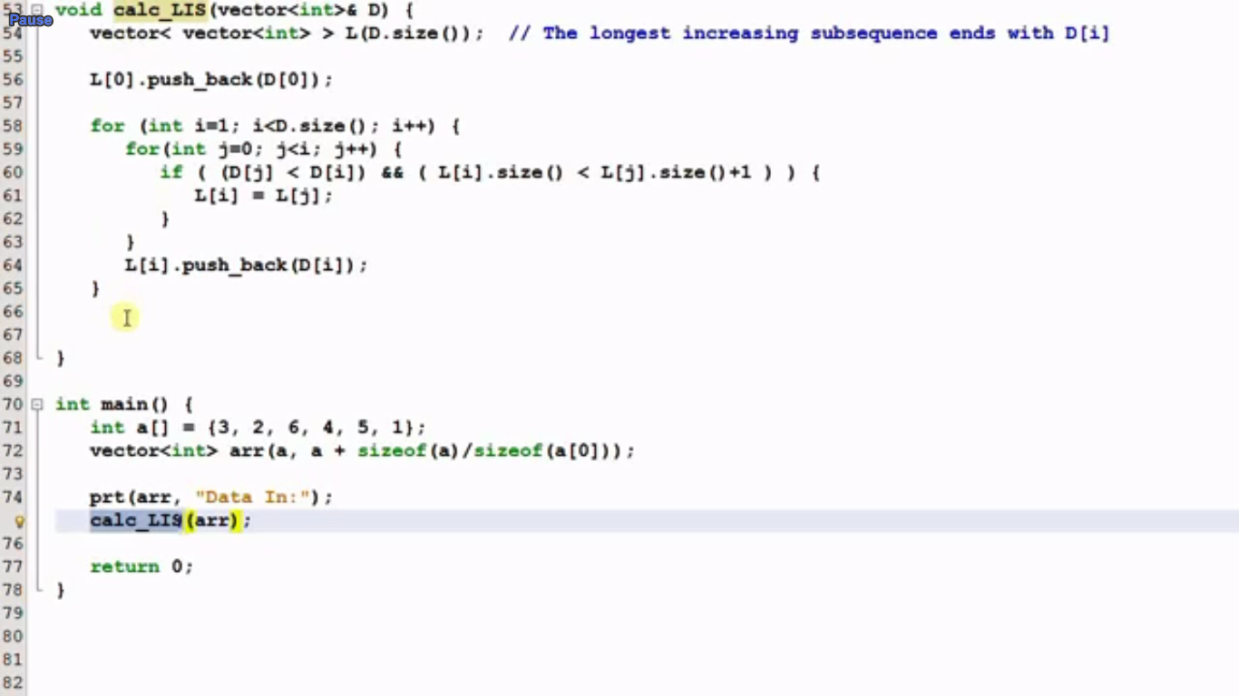

Slide 33
Rod cutting …. (new model!)
برش چوب اما به فرمی دیگر....

Slide 35
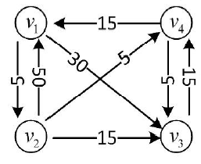
با کمک الگوریتم کوتاهترین مسیر حل کنید ...

Slide 36
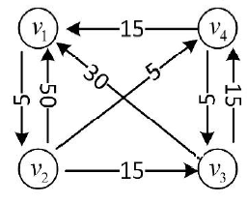
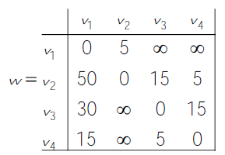
با کمک الگوریتم کوتاهترین مسیر حل کنید ...

Slide 37
ضرب ماتریس ها...

Slide 38
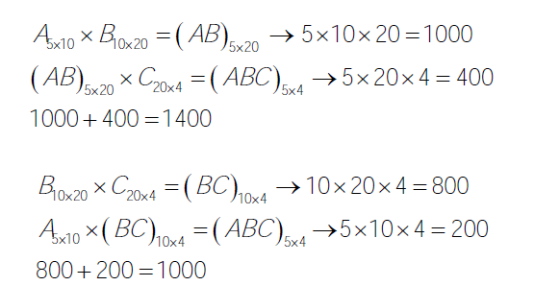
ضرب ماتریس ها...

Slide 39
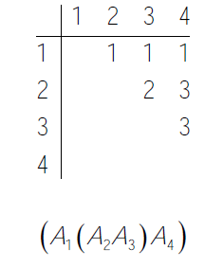
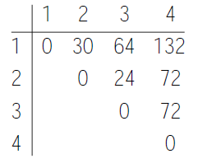
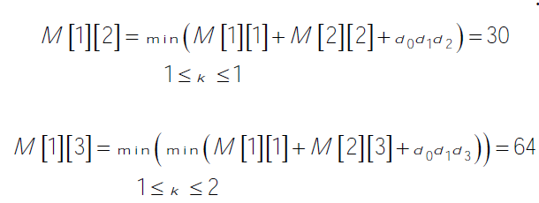
ضرب ماتریس ها...

Slide 40
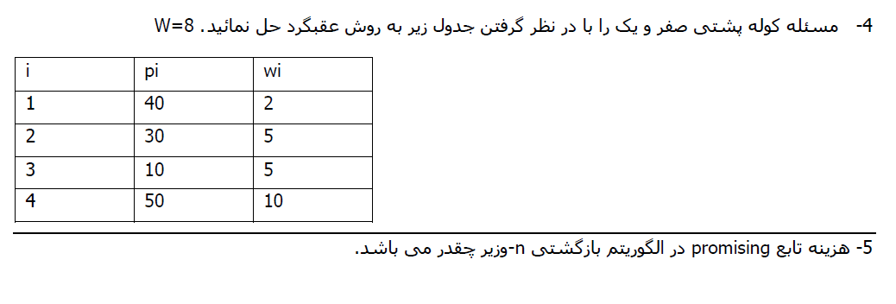
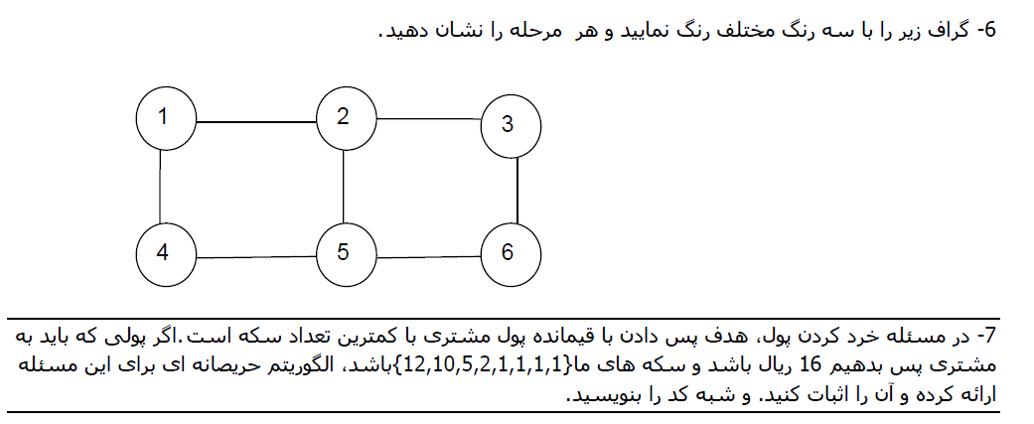

Slide 41
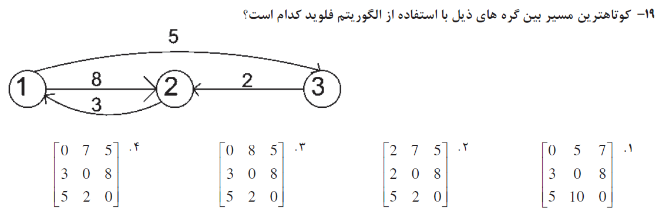

Slide 44
منبع سوال :شهید باهنر کرمان

Slide 45
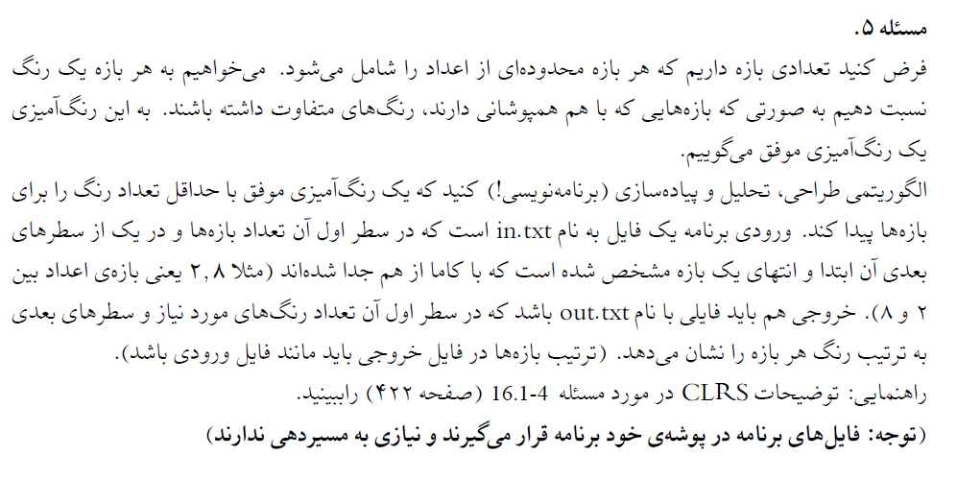
منبع سوال :شهید باهنر کرمان

Slide 46
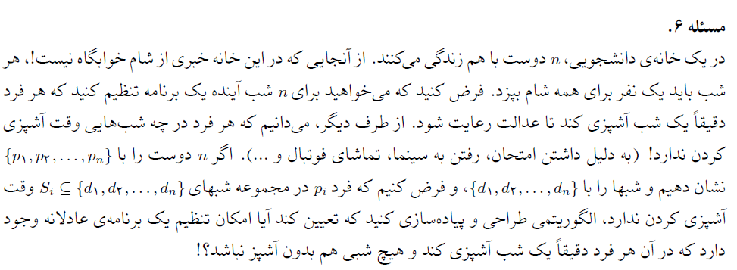
منبع سوال :شهید باهنر کرمان

Slide 47
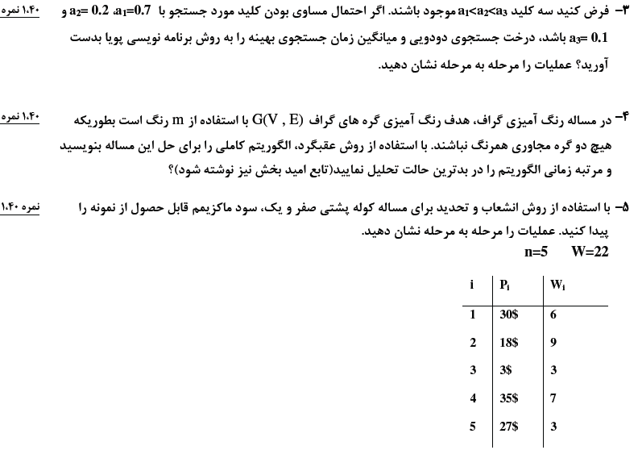

Slide 48
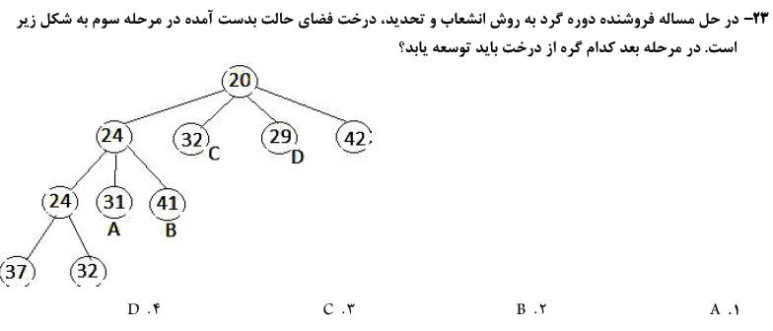

Slide 49
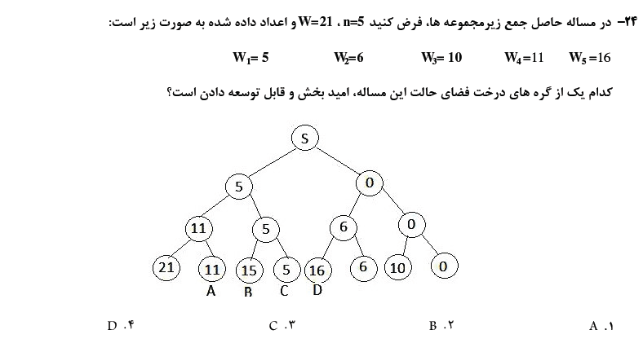

Slide 52
روش عقبگرد BackTracking
مباحث پایان ترم طراحی الگوریتم

Slide 53
روش عقبگرد
این روش از DFS (جستجو عمقی DepthFirstSearch)استفاده میکند
برای حل مسائلی استفاده می شود که در آن ها دنباله ای از اشیاء از یک مجموعه مشخص انتخاب می شود، به طوری که این دنباله ، هدفی را دنبال میکند.
منظور از عقبگرد، پیدا كردن راه حل مسأله از طریق جست وجوی عمقی در درخت فضای حالت برای یافتن گره های امید بخش است
در صورتی كه موقع پیمایش درخت به یك گروه غیرامیدبخش برخورد كند كه منجر یه یافتن جواب مسأله نمی شود، باید به سمت ریشه درخت برگشته و عمل جست وجو را در دیگر شاخه ها ادامه داد. این فرآیند را هرس كردن درخت فضای حالت می نامند.

Slide 54
روش عقبگرد
عقبگرد حالت اصلاح شده ی جست و جوی عمقی یک درخت است.
الگوریتم عقبگرد همانند جست و جوی عمقی است،
با این تفاوت که فرزندان یک گره فقط هنگامی ملاقات می شوند که گره امید بخش باشد
و در آن گره راه حل ای وجود داشته باشد.

Slide 55
روش عقبگرد
به عنوان مثال :
مسألهn وزیر
استفاده از الگوریتم مونت كارلو برای نخستین كارآیی یك الگوریتم عقبگرد
مسأله حاصل جمع زیرمجموعه ها
مسأله رنگ آمیز گراف
مسأله مدارهای هامیلتونی
مسأله كوله پشتی صفر و یك با استفاده از راهبرد عقبگرد

Slide 56
عقبگرد :
مسئله n وزیر
void queens ( index i)
{
index j;
if ( promising(i))
if ( i == n)
cout << col [1] through col [n];
else
for ( j = 1 ; j ≤ n ; j++ ) {
col [ i +1 ] = j;
queens ( i + 1);
}
}
bool promising ( index i )
{
index k ;
bool switch;
k = 1;
switch = true ;
while ( k < i && switch ) {
if (col [i] == col[k] || abs(col[i] – col[k] == i-k)
switch = false;
k++;
}
return switch;
}

Slide 57
عقبگرد :
مسئله n وزیر
هدف از مسئله n وزیر:
چیدن n مهره وزیر در یک صفحه شطرنج است ،
به طوری که هیچ دو وزیری یکدیگر را گارد ندهند.
یعنی هیچ دو مهره ای نباید در یک سطر، ستون یا قطر یکسان باشند.

Slide 58
عقبگرد :
مسئله حاصل جمع زیر مجموعه ها
تعیین همه ی ترکیبات اعداد صحیح موجود در یک مجموعهn عدد صحیح
به طوری که حاصل جمع آن ها مساوی مقدار معینw شود.

Slide 59
عقبگرد :
مسئله حاصل جمع زیر مجموعه ها
void sum _of _subsets ( index i , int weight , int total)
{
if (promising(i))
if ( weight == W )
cout << include [1] through include [i];
else {
include [i +1] = “yes” ;
sum_ of_subsets ( i +1 , weight + w [i +1],
total – w [ i + 1 ]);
}
}
bool promising ( index i);
{
return (weight + total ≥ W) &&( weight == W ||
weight + w [ i + 1 ] ≤ W );
}

Slide 60
عقبگرد :
مسئله رنگ آمیزی m
منظور از مسئله رنگ آمیزی m ،
عبارت است از یافتن همه ی راه های ممکن برای رنگ آمیزی یک گراف بدون جهت
با استفاده از حداکثر m رنگ متفاوت
به طوری که هیچ دو راس مجاوری هم رنگ نباشند.

Slide 61
عقبگرد :
مسئله رنگ آمیزی m
void m_coloring (index i )
{
int color ;
if ( promising (i))
if ( i == n)
cout << vcolor[1] through vcolor [n];
else
for (color = 1; color ≤ m; color ++) {
vcolor [ i + 1] = color ;
m_coloring (i + 1);
}
}
bool promising ( index i )
{
index j ;
bool switch ;
switch = true;
j = 1;
while ( j < i && switch ) {
if ( W [i] [j] && vcolor [i] == vcolor[j])
switch = false ;
j ++;
}
return switch ;
}

Slide 62
عقبگرد :
مسئله کوله پشتی صفر و یک
void knapsack ( index i ,
int profit , int weight)
{
if ( weight ≤ W && profit > maxprofit ) {
maxprofit = profit ;
numbest = i ;
bestset = include;
}
if ( promising (i)) {
include [ i + 1 ] = “yes”;
knapsack ( i + 1, profit + p [ i + 1] , weight +
w [ i +1 ]);
include [ i +1] = “ no”;
knapsachk ( i +1 , profit , weight );
}
}
bool promising ( index i )
{
index j , k ; int totweight ;float bound;
if ( weight ≥ W)
return false ;
j = i +1 ;
bound = profit ;
totweight = weight ;
while ( j <= n && totweight + w[j] <= W)
{
totweight = totweight + W [j];
bound = bound + p[j]
j++;
}
k = j;
if ( k <= n)
bound = bound + (W – totweight) * p [k]/w[k];
return bound > max profit ;
}
}

Slide 63
مقایسه روش برنامه سازی پویا و عقبگرد برای کوله پشتی صفر و یک
تعداد عناصری که توسط الگوریتم برنامه نویسی پویا برای مسئله کوله پشتی صفر و یک محاسبه می شود دربدترین حالت به O (minimum (2ⁿ, nW)) تعلق دارد.
در بدترین حالت ، الگوریتم عقبگرد θ(2ⁿ) گره را چک می کند.
الگوریتم عقبگرد معمولا کارایی بیشتری نسبت به الگوریتم برنامه نویسی پویا دارد.
هوروویتز و شانی ، روش تقسیم و حل را با روش برنامه نویسی پویا ترکیب کرده الگوریتمی برای مسئله کوله پشتی صفر و یک بسط داده اند که دربدترین حالت به O(2^n/2) تعلق دارد.

Slide 64
عقبگرد :
مسئله مدار های همیلتونی
bool promising ( index i )
{
index j ;
bool switch ;
if( i == n -1 &&! W [vindex [ n-1 ]] [ vindex [0]])
switch = false ;
else {
switch = true ;
j = 1;
while ( j < i && switch ) {
if (vindex [i] == vindex [j])
switch = false ;
j++;
}
}
return switch;
}
void hamiltonian ( index i )
{
index j ;
if ( promising (i)
if ( i == n - 1)
cout << vindex [0] through vindex [ n-1];
else
for ( j = 2 ; j ≤ n ; j ++) {
vindex [ i +1] = j ;
hamiltonian ( i +1 );
}
}

Slide 65
روش انشعاب و تحدید (شاخه و حد) Branch and Bound
مباحث پایان ترم طراحی الگوریتم

Slide 66
روش انشعاب و تحدید (شاخه و حد)
این روش از BFS (جستجو سطحیBreathFirstSearch) استفاده میکند
روش شاخه و قید با ایجاد درختی از زیرمسأله ها با توجه به مسأله اولیه و پیمایش درخت بدون قاعده خاصی، دنبال جواب های مسأله می گردد.
این روش شكل بهبود یافته ای از الگوریتم عقبگرد است
كه در آن شیوه خاصی را برای ملاقات گره ها اعمال نمی كند و در هر گره برای امیدبخش بودن آن گره، قید یا عددی را محاسبه می كند و فقط برای مسائل بهینه سازی استفاده می شود.

Slide 67
روش انشعاب و تحدید (شاخه و حد)
به عنوان مثال :
مسأله كوله پشتی صفر و یك ،
بهترین جست وجو با هرس كردن،
ایجاد یك تور بهینه و محاسبه طول آن،
مسأله فروشنده دوره گرد
و استنباط با عكس العمل استفاده از روش شاخه و قید اجرا می شود.

Slide 68
روش انشعاب و تحدید (شاخه و حد)
راهبرد شاخه و حد ازآن لحاظ به عقبگرد شبا هت دارد که درآن،
برای حل مسئله از درخت فضای حالت استفاده می شود .
تفاوت این روش با عقبگرد :
اولا ما را به پیمایش خاصی ازدرخت محدود نمی کند
و ثانیا فقط برای مسائل بهینه سازی به کار می رود.

Slide 69
روش انشعاب و تحدید (شاخه و حد)
الگوریتم شاخه و حد ، در هر گره عددی را ( حدی ) رامحاسبه می کند
تا تعیین شود که آیا این گره امید بخش هست یا خیر.
اگر آن حد بهتر از مقدار بهترین حلی که تاکنون یافته شده ، نباشد، گره غیر امید بخش است. در غیر این صورت ، امید بخش است.
علاوه براستفاده از حد، می توان حدود گره های امید بخش را مقایسه کرد و فرزندان گرهی با بهترین حد را ملاقات نمود.
بدین ترتیب می توان سریع تر از آن که گره ها را در یک ترتیب از پیش تعیین شده ملاحظه کرد، به حل بهینه دست یافت. این روش را بهترین جست و جو با هرس کردن شاخه و حد می گویند.

Slide 70
روش انشعاب و تحدید (شاخه و حد)
پیاده سازی این روش، شکل اصلاح شده ی ساده ای از یک روش دیگر موسوم به جست و جوی عرضی هرس کردن شاخه و حد است.

Slide 71
انشعاب و تحدید (شاخه و حد) :
مسئله کوله پشتی صفر و یک
(جست و جو عرضی با هرس کردن شاخه و حد )
void knapsack ( int n ,
const int p [ ] ,
const int w [ ],
int W ,
int & maxprofit )
{
queue _of _ node Q;
node u , v ;
intialize (Q);
v.level = 0 ; v.profit = 0 ; v.weight = 0 ;
maxprofit = 0 ;
enqueue (Q , v);
while (!empty (Q)) {
dequeue ( Q , v );
u.level = v.level + 1;
u.weight = v. weight + w [ u.level];
u. profit = v.profit + p [ u.level];
if ( u.weight <= W && u.profit > maxprofit)
maxprofit = u.profit;
if ( bound (u) > maxprofit )
enqueue (Q, u) ;
u.weight = v. weight;
u. profit = v.profit;
if ( bound (u) > maxprofit )
enqueue (Q , u);
}
}
float bound ( node u)
}
index j, k ;
int totweight;
float result ;
if ( u.weight >= W)
return 0;
else {
result = u.profit;
j = u.level + 1;
totweight = u.weight;
while( j <= n &&
totweight +w [j] <= W)
{
totweight = totweight + w [j];
result = result + p [j];
j++;
}
k = j ;
if ( k <= n )
result = result +
( W – totweight ) * p [k] / w [k];
return result;
}
}

Slide 73
انشعاب و تحدید (شاخه و حد) :
مسئله کوله پشتی صفر و یک
( بهترین جست و جو با هرس کردن شاخه و حد )
void knapsack ( int n ,
const int p [ ] , const int w [ ],
int W ,
int & maxproit)
{
priority _ queue_of _node PQ;
node u , v ;
initialize (PQ) ;
v.level = 0 ; v.profit = 0 ; v.weight = 0 ;
maxprofit = 0 ;
v.bound = bound (v);
insert (PQ , v);
while (! Empty(PQ)) {
remove (PQ , v);
if( v.bound > maxprofit ) {
u.level = v.level + 1;
u.weight = v.weight + w [ u.level ];
u. profit = v.profit + p [ u.level ] ;
if ( u.weight <= W && u.profit > maxprofit )
maxprofit = u.profit;
u.bound = bound (u);
if ( u.bound > maxprofit )
insert (PQ , u);
u.weight = v.weight ;
u. profit = v.profit ;
u.bound = bound (u) ;
if ( u.bound > maxprofit )
insert (PQ <u );
}
}
}

Slide 74
مسئله فروشنده دوره گرد
انشعاب و تحدید (شاخه و حد) :
هدف از این مسئله یافتن کوتاهترین مسیر در یک گراف جهت دار
با شروع از یک راس مفروض است ،
مشروط بر آن که هر راس فقط یک بار ملاقات شود.
چنین مسیری را یک تور می گویند.

Slide 75
انشعاب و تحدید (شاخه و حد) :
مسئله فروشنده دوره گرد
void travel2 ( int n,const number W [ ] [ ] ,
ordered-set & opttour ,
number & minlength )
{
priority _ queue _ of _ node PQ;
node u , v ;
initialize ( PQ ) ;
v.level = 0 ;
v.path = [1];
v.bound = bound (v) ;
minlength = ∞ ;
insert (PQ , v ) ;
while ( ! Empty (PQ)) {
remove( PQ, v );
if ( v.bound < minlength ) {
u.level = v.level + 1;
for (all i such that 2 ≤ i ≤ n && i is not in v.path){
u.path = v.path ;
put i at the end of u.path;
if ( u.level == n – 2 ) {
put index of only vertex
put in u.path at the end of path;
put 1 at the end of u.path;
if ( length (u) < minlength ) {
minlength = length (u);
opttour = u.path ;
}
}
else {
u.bound = bound (u);
if ( u.bound < minlength )
insert (PQ , u );
}
} } }

Slide 76
مسئله تشخیص بیماری (استنباط فرضیه ای)
انشعاب و تحدید (شاخه و حد) :
یک مسئله مهم در هوش مصنوعی و سیستم های خبره، تعیین محتمل ترین توضیح برای برخی یا فته ها است.
برا ی مثال، در پزشکی می خواهیم محتمل ترین مجموعه از بیماری ها را که از یک سری علائم قابل نتیجه گیری است ، تعیین کنیم.
فرایند تعیین محتمل ترین توضیح برای یک مجموعه یافته ها را استنباط از طریق فرضیه می نامیم.
شبکه باور استانداردی برای نشان دادن روابط احتمالی ، نظیر روابط میان بیماری و نشانه ها به شمار می رود.

Slide 77
مسئله تشخیص بیماری (استنباط فرضیه ای)
( الگوریتم کوپر)
انشعاب و تحدید (شاخه و حد) :
void cooper ( int n ,
Bayesian_network_of_n_diseasesBN,
set _ of _symptoms S ,
set_ of _indices & best ,
float &pbest )
{
priority_queue_of_node PQ ;
node u , v ;
v.level = 0 ;
v.D = Ø ;
best = Ø ;
pbest = p (Ø | S );
v.bound = bound (v);
insert (PQ , v );
v.D = Ø ;
best = Ø ;
pbest = p (Ø | S );
v.bound = bound (v);
insert (PQ , v );
while ( ! Empty (PQ)) {
remove (PQ , v);
if ( v.bound > pbest ) {
u.level = v.level + 1;
u.D = v.D;
put u.level in u.D;
if ( p ( u.D | S ) > pbest) {
best = u.D;
pbest = p ( u.D | S );
}
u.bound = bound(u);
if ( u.bouond > pbest )
insert (PQ, u);
u.D = v.D;
u.bound = bound (u);
if ( u.bound > pbest )
insert (PQ , u );
}
}
}
int bound ( node u )
{
if (u.level == n )
return 0 ;
else
return p(u.D | p (S);
}

Slide 78
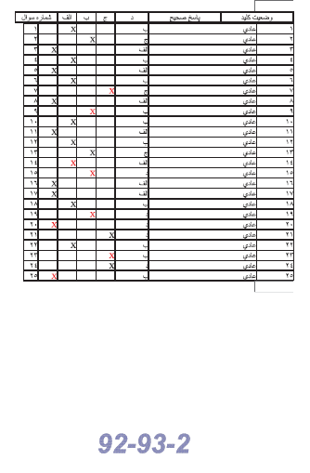
Answer …
جواب برخی سوالات که پایین آنها زده شده بود
نیمسال دوم 92-93
(این ها سوالات پیام نور بودند!)

Slide 79
خداوند همواره از ما میخواهد تا در تکاپو باشیم
بیاد داشته باش !!! اگر سنگی پیش رو نباشد هیچ گاه صدای دلنشین آب را نمی شنوی…
بِسْمِ اللَّـهِ الرَّحْمَنِ الرَّحِيمِ
فَإِنَّ مَعَ الْعُسْرِ يُسْرًا﴿٥﴾ إِنَّ مَعَ الْعُسْرِ يُسْرًا ﴿٦﴾ سوره انشراح

